Slide 1

PHÒNG GIÁO DỤC VÀ ĐÀO TẠO QUẬN LONG BIÊN
TRƯỜNG TIỂU HỌC GIANG BIÊN
ÂM NHẠC LỚP 4: TIẾT 1
ÔN 3 BÀI HÁT VÀ KÍ HIỆU GHI NHẠC
ĐÃ HỌC Ở LỚP 3

Slide 2



ÔN TẬP 3 BÀI HÁT
1.Quốc ca Việt Nam
2. Bài ca đi học
3.Cùng múa hát dưới trăng

Slide 3


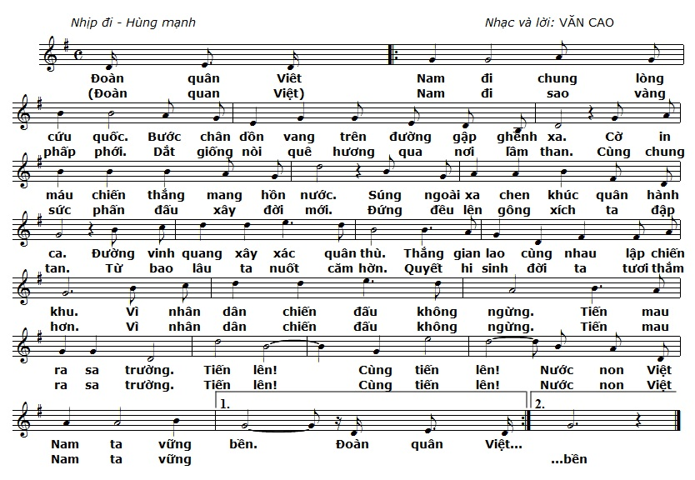
QUỐC CA VIỆT NAM Nhạc và lời: Văn cao

Slide 4



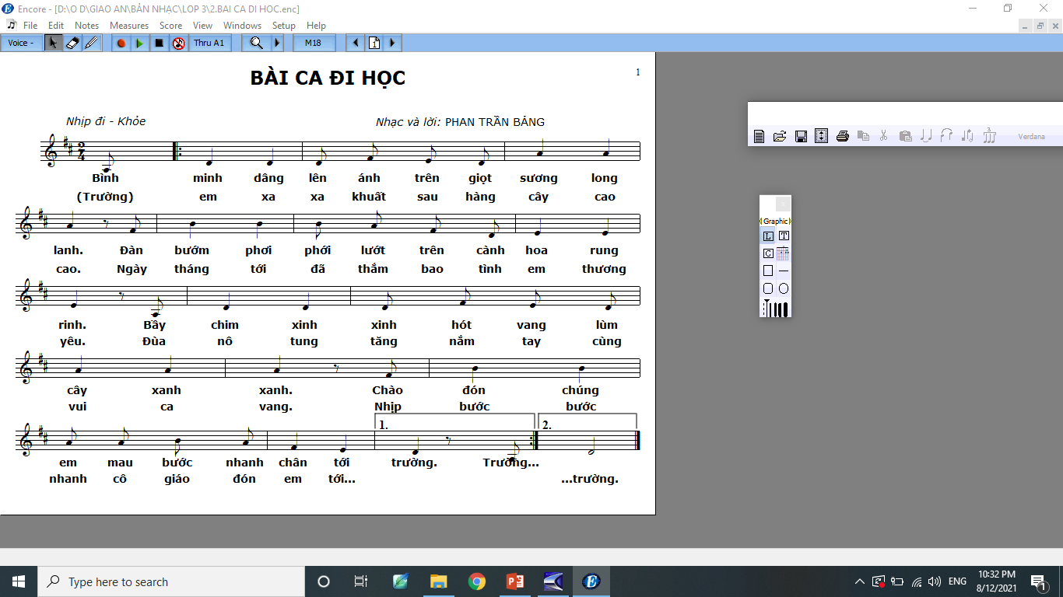
BÀI CA ĐI HỌC

Slide 5

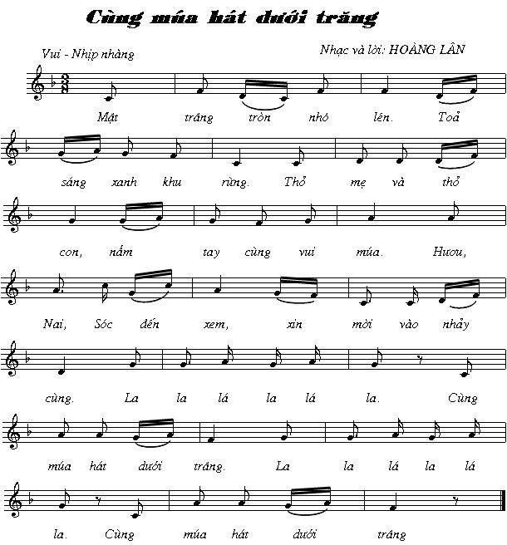

Slide 6

2. Kí hiệu ghi nhạc.
- Khuông nhạc
- Khóa son
- Tên nốt nhạc
- Hình nốt

Slide 7

- Khuông nhạc
Khuông nhạc gồm có:
5 dòng kẻ nhạc và 4 khe
5
4
3
2
1
4
3
2
1

Slide 8

- Khóa son:
Khóa son đặt ở đầu khuông nhạc, bắt đầu
từ dòng nhạc thứ 2
5
4
3
2
1
4
3
2
1

Slide 9
- Tên nốt nhạc
Đô – Rê – Mi – Pha – Son – La – Si.
o
o
o
o
o
o
o
Đô Rê Mi Pha Son La Si

Slide 10
- Hình nốt nhạc
Hình nốt trắng

Slide 11
- Hình nốt nhạc
Hình nốt đen

Slide 12
- Hình nốt nhạc
Hình nốt móc đơn

Slide 13

- Dấu lặng đen

Slide 14

CHÚC CÁC EM
CHĂM NGOAN, HỌC TỐT!

